Slide 1
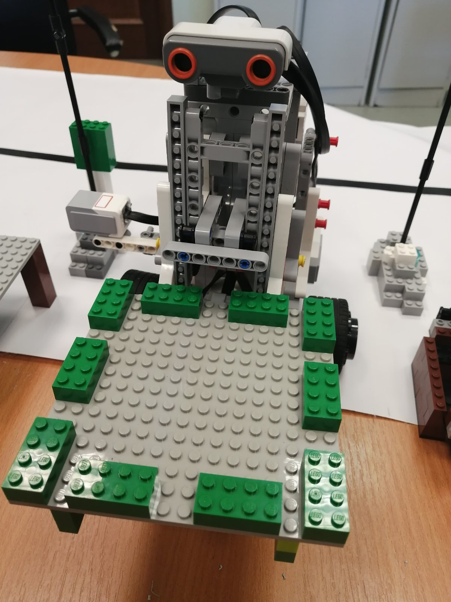
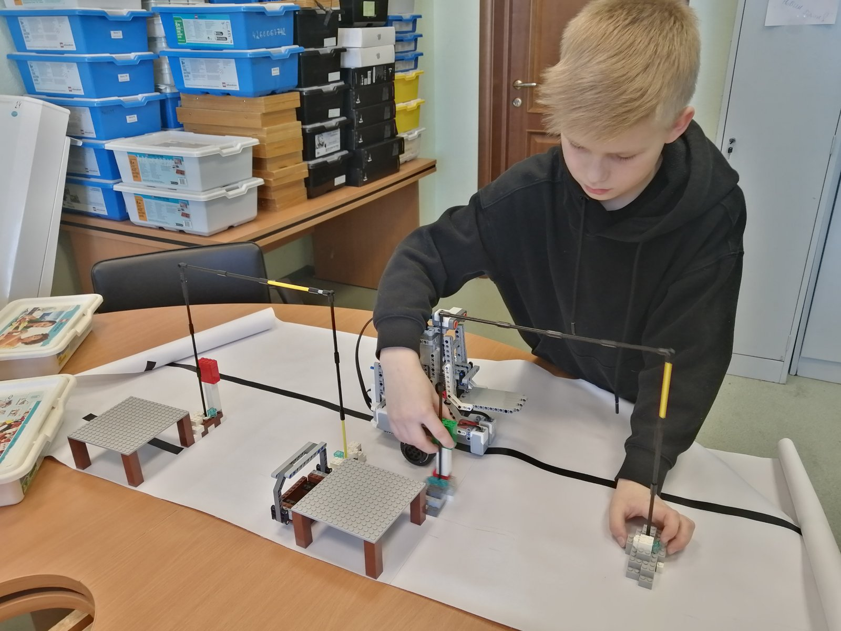
Медбрат Самсонов Виталий 4 класс
Робот помогает в больнице развозить по палатам еду и передачи, вывозить из палат мусор

